Slide 1
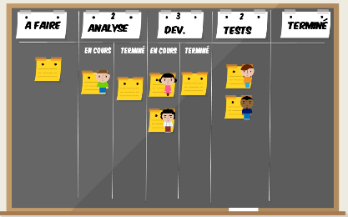
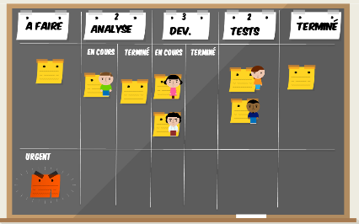
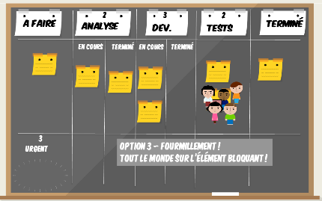
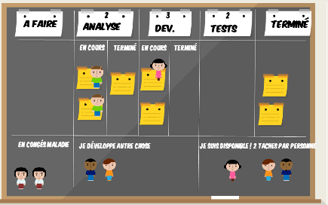
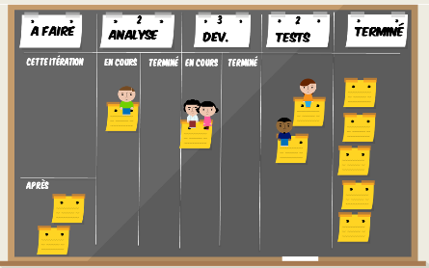
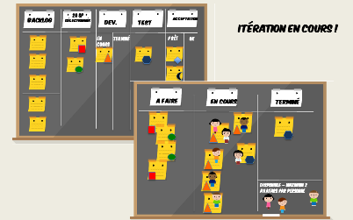
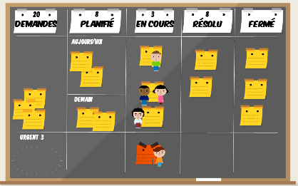
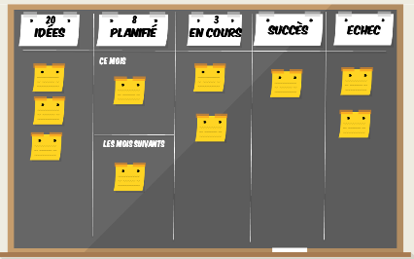
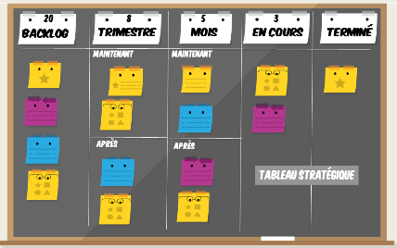
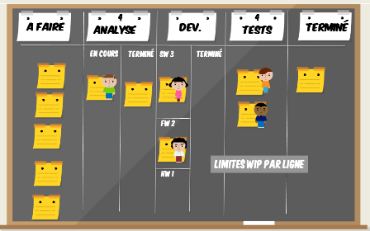
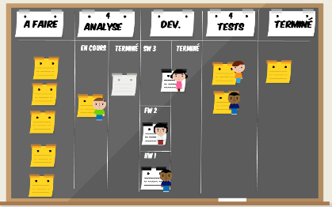
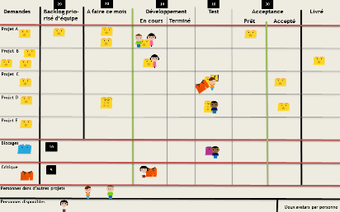
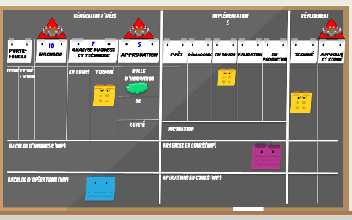
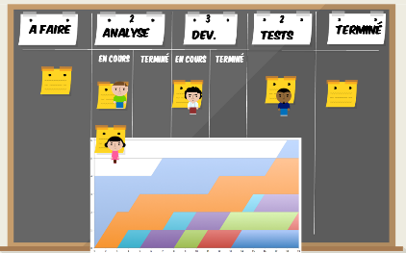
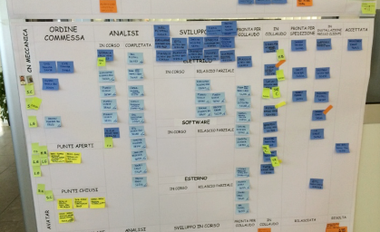
Tableaux kanban pas à pas Version française
Flux normal & WIP
Urgences
Fourmillement
Personnes
Itération (une proposition)
kanban liés
Equipe support
Personnel
Tableau stratégique
Equipes cross-fonctionnelles
Fonctionnalités multi-équipes
Programme
Portefeuille
Temps de traversée
Exemples
Traduit en français par Franck Beulé
Par Giulio Roggero sous license CC 3.0

Slide 2
Credits
V0.5 – française
par Giulio Roggero – Creative Common 3.0 License – http://www.agilereloaded.it
Inspiré des diapositives et articles écrits par :
Joakim Sundén, Marcus Hammarberg et Christophe Achouiantz -http://www.slideshare.net/marcusoftnet/kanbanboards
Antonio Lucca - http://tonyxzt.blogspot.it/2011/09/measurment-is-quantitatively-expressed.html
Claudio Perrone - http://www.slideshare.net/cperrone/a3-kaizen-heres-how
Benjamin Mitchell - http://blog.benjaminm.net/2012/06/26/how-to-study-the-flow-or-Dev.-with-kanban-cards/
Gaetano Mazzanti - http://www.slideshare.net/mgaewsj/agile-in-the-bathtub
David Anderson - http://agilemanagement.net/index.php/kanbanbook/
Fabio Armani - http://www.slideshare.net/tangram77/scrumban-a-methodology-fusion-bettersoftware-2011
Yuval Yeret - http://www.slideshare.net/yyeret/explaining-cumulative-flow-diagrams-cfd
Eléments graphiques par Emanuele Mantovani – http://www.intre.it
Traduction en français par Franck Beulé – http://beule.fr
Relectures par Fabio Armani, Gaetano Mazzanti, Marco Bresciani, Dario Giannoccaro, Stefano Leli, Fabio Ghislandi

Slide 3
Partons d’une liste de tâches …

Slide 4
A faire

Slide 5
… et ajoutons des états

Slide 6
A faire

Slide 7
A faire
En cours

Slide 8
A faire
En cours
Terminé

Slide 9
… ajoutons des activés

Slide 10
A faire
En cours
Terminé

Slide 11
A faire
En cours
Terminé

Slide 12
A faire
Analyse
Terminé

Slide 13
A faire
Analyse
Dev.
Terminé

Slide 14
A faire
Analyse
Dev.
Tests
Terminé

Slide 15
… et des files d’attente

Slide 16
A faire
Analyse
Dev.
Tests
Terminé
En cours

Slide 17
A faire
Analyse
Dev.
Tests
Terminé
En cours
Terminé

Slide 18
A faire
Analyse
Dev.
Tests
Terminé
En cours
Terminé
En cours

Slide 19
A faire
Analyse
Dev.
Tests
Terminé
En cours
Terminé
En cours
Terminé

Slide 20
… et des limites de développement en cours

Slide 21
A faire
Analyse
Dev.
Tests
Terminé
En cours
Terminé
En cours
Terminé

Slide 22
2
A faire
Analyse
Dev.
Tests
Terminé
En cours
Terminé
En cours
Terminé

Slide 23
2
3
A faire
Analyse
Tests
Terminé
Dev.
En cours
Terminé
En cours
Terminé

Slide 24
2
3
A faire
Analyse
Tests
Terminé
Dev.
En cours
Terminé
En cours
Terminé

Slide 25
2
3
2
A faire
Analyse
Terminé
Dev.
Tests
En cours
Terminé
En cours
Terminé
Limites WIP !

Slide 26
Kanban pas à pas

Slide 27
2
3
2
A faire
Analyse
Terminé
Dev.
Tests
En cours
Terminé
En cours
Terminé

Slide 28
2
3
2
A faire
Analyse
Terminé
Dev.
Tests
En cours
Terminé
En cours
Terminé

Slide 29
2
3
2
A faire
Analyse
Terminé
Dev.
Tests
En cours
Terminé
En cours
Terminé

Slide 30
2
3
2
A faire
Analyse
Terminé
Dev.
Tests
En cours
Terminé
En cours
Terminé

Slide 31
2
3
2
A faire
Analyse
Terminé
Dev.
Tests
En cours
Terminé
En cours
Terminé

Slide 32
2
3
2
A faire
Analyse
Terminé
Dev.
Tests
En cours
Terminé
En cours
Terminé

Slide 33
2
3
2
A faire
Analyse
Terminé
Dev.
Tests
En cours
Terminé
En cours
Terminé
Flux→

Slide 34
Goulots d'étranglement !

Slide 35
2
3
2
A faire
Analyse
Terminé
Dev.
Tests
En cours
Terminé
En cours
Terminé

Slide 36
2
3
2
A faire
Analyse
Terminé
Dev.
Tests
En cours
Terminé
En cours
Terminé

Slide 37
2
3
2
A faire
Analyse
Terminé
Dev.
Tests
En cours
Terminé
En cours
Terminé
La limite WIP de Tests est 2 ! Terminez une tâche avant d’en démarrer une autre…

Slide 38
2
3
2
A faire
Analyse
Terminé
Dev.
Tests
En cours
Terminé
En cours
Terminé
Arrêtez de commencer, Commencez par finir !

Slide 39
2
3
2
A faire
Analyse
Terminé
Dev.
Tests
En cours
Terminé
En cours
Terminé

Slide 40
2
3
2
A faire
Analyse
Terminé
Dev.
Tests
En cours
Terminé
En cours
Terminé

Slide 41
2
3
2
A faire
Analyse
Terminé
Dev.
Tests
En cours
Terminé
En cours
Terminé

Slide 42
2
3
2
A faire
Analyse
Terminé
Dev.
Tests
En cours
Terminé
En cours
Terminé

Slide 43
2
3
2
A faire
Analyse
Terminé
Dev.
Tests
En cours
Terminé
En cours
Terminé
Retirez le blocage et le flux tiré redémarre !

Slide 44
Attentes !

Slide 45
2
3
2
A faire
Analyse
Terminé
Dev.
Tests
En cours
Terminé
En cours
Terminé

Slide 46
2
3
2
A faire
Analyse
Terminé
Dev.
Tests
En cours
Terminé
En cours
Terminé
Rien à développer, accélérez l’analyse !

Slide 47
Charles
Hélène
Emma
Saluez les membres de l’équipe !
Marc
Jean

Slide 48
2
3
2
A faire
Analyse
Terminé
Dev.
Tests
En cours
Terminé
En cours
Terminé

Slide 49
2
3
2
A faire
Analyse
Terminé
Dev.
Tests
En cours
Terminé
En cours
Terminé

Slide 50
2
3
2
A faire
Analyse
Terminé
Dev.
Tests
En cours
Terminé
En cours
Terminé

Slide 51
2
3
2
A faire
Analyse
Terminé
Dev.
Tests
En cours
Terminé
En cours
Terminé

Slide 52
2
3
2
A faire
Analyse
Terminé
Dev.
Tests
En cours
Terminé
En cours
Terminé
Hélène a terminé les tests. Quel élément va t’elle prendre maintenant ?

Slide 53
2
3
2
A faire
Analyse
Terminé
Dev.
Tests
En cours
Terminé
En cours
Terminé
Elle aide Jean si le travail à deux réduit la durée d’exécution de la tâche

Slide 54
2
3
2
A faire
Analyse
Terminé
Dev.
Tests
En cours
Terminé
En cours
Terminé

Slide 55
2
3
2
A faire
Analyse
Terminé
Dev.
Tests
En cours
Terminé
En cours
Terminé

Slide 56
2
3
2
A faire
Analyse
Terminé
Dev.
Tests
En cours
Terminé
En cours
Terminé
Une autre solution s’il n’est pas possible d’aider Jean

Slide 57
2
3
2
A faire
Analyse
Terminé
Dev.
Tests
En cours
Terminé
En cours
Terminé
Hélène va prendre une autre tâche dans la file d’attente

Slide 58
2
3
2
A faire
Analyse
Terminé
Dev.
Tests
En cours
Terminé
En cours
Terminé

Slide 59
2
3
2
A faire
Analyse
Terminé
Dev.
Tests
En cours
Terminé
En cours
Terminé

Slide 60
2
3
2
A faire
Analyse
Terminé
Dev.
Tests
En cours
Terminé
En cours
Terminé

Slide 61
2
3
2
A faire
Analyse
Terminé
Dev.
Tests
En cours
Terminé
En cours
Terminé

Slide 62
2
3
2
A faire
Analyse
Terminé
Dev.
Tests
En cours
Terminé
En cours
Terminé
Hélène et jean sont disponibles, quelle tâche prendre ?

Slide 63
2
3
2
A faire
Analyse
Terminé
Dev.
Tests
En cours
Terminé
En cours
Terminé
Prenez la tâche la plus importante à plusieurs pour accélérer le flux

Slide 64
2
3
2
A faire
Analyse
Terminé
Dev.
Tests
En cours
Terminé
En cours
Terminé

Slide 65
2
3
2
A faire
Analyse
Terminé
Dev.
Tests
En cours
Terminé
En cours
Terminé

Slide 66
2
3
2
A faire
Analyse
Terminé
Dev.
Tests
En cours
Terminé
En cours
Terminé

Slide 67
2
3
2
A faire
Analyse
Terminé
Dev.
Tests
En cours
Terminé
En cours
Terminé
Ou …

Slide 68
2
3
2
A faire
Analyse
Terminé
Dev.
Tests
En cours
Terminé
En cours
Terminé
… Travaillez en parallèle si c’est moins efficace en binôme

Slide 69
2
3
2
A faire
Analyse
Terminé
Dev.
Tests
En cours
Terminé
En cours
Terminé
… Travaillez en parallèle si c’est moins efficace en binôme

Slide 70
2
3
2
A faire
Analyse
Terminé
Dev.
Tests
En cours
Terminé
En cours
Terminé
… Travaillez en parallèle si c’est moins efficace en binôme

Slide 71
2
3
2
A faire
Analyse
Terminé
Dev.
Tests
En cours
Terminé
En cours
Terminé
… Travaillez en parallèle si c’est moins efficace en binôme

Slide 72
Urgences !

Slide 73
2
3
2
A faire
Analyse
Terminé
Dev.
Tests
En cours
Terminé
En cours
Terminé

Slide 74
2
3
2
A faire
Analyse
Terminé
Dev.
Tests
En cours
Terminé
En cours
Terminé

Slide 75
2
3
2
A faire
Analyse
Terminé
Dev.
Tests
En cours
Terminé
En cours
Terminé

Slide 76
2
3
2
A faire
Analyse
Terminé
Dev.
Tests
En cours
Terminé
En cours
Terminé
Urgent

Slide 77
2
3
2
A faire
Analyse
Terminé
Dev.
Tests
En cours
Terminé
En cours
Terminé
Urgent
→ une ligne dédiée aux urgences, ici on va le plus vite possible ! →

Slide 78
2
3
2
A faire
Analyse
Terminé
Dev.
Tests
En cours
Terminé
En cours
Terminé
Urgent

Slide 79
2
3
2
A faire
Analyse
Terminé
Dev.
Tests
En cours
Terminé
En cours
Terminé
Urgent

Slide 80
2
3
2
A faire
Analyse
Terminé
Dev.
Tests
En cours
Terminé
En cours
Terminé
Urgent

Slide 81
2
3
2
A faire
Analyse
Terminé
Dev.
Tests
En cours
Terminé
En cours
Terminé
Urgent

Slide 82
2
3
2
A faire
Analyse
Terminé
Dev.
Tests
En cours
Terminé
En cours
Terminé
Urgent

Slide 83
2
3
2
A faire
Analyse
Terminé
Dev.
Tests
En cours
Terminé
En cours
Terminé
Urgent

Slide 84
2
3
2
A faire
Analyse
Terminé
Dev.
Tests
En cours
Terminé
En cours
Terminé
Urgent

Slide 85
2
3
2
A faire
Analyse
Terminé
Dev.
Tests
En cours
Terminé
En cours
Terminé
Urgent

Slide 86
2
3
2
A faire
Analyse
Terminé
Dev.
Tests
En cours
Terminé
En cours
Terminé
3
Urgent

Slide 87
2
3
2
A faire
Analyse
Terminé
Dev.
Tests
En cours
Terminé
En cours
Terminé
3
Urgent

Slide 88
Plus de niveaux d’urgence ?

Slide 89
2
3
2
A faire
Analyse
Terminé
Dev.
Tests
En cours
Terminé
En cours
Terminé
Urgent

Slide 90
2
3
2
A faire
Analyse
Terminé
Dev.
Tests
En cours
Terminé
En cours
Terminé
Urgent
Plus de niveaux d’urgence ?

Slide 91
2
3
2
A faire
Analyse
Terminé
Dev.
Tests
URGENT
Vous pouvez mettre les urgences en valeur en les déplaçant en haut
En cours
Terminé
En cours
Terminé

Slide 92
2
3
2
A faire
Analyse
Terminé
Dev.
Tests
CRITIque !
Et faire des lignes pour les différentes priorités
URGENT
En cours
Terminé
En cours
Terminé

Slide 93
2
3
2
A faire
Analyse
Terminé
Dev.
Tests
CRITIQUE !
2
Ajoutez une limite WIP à chaque ligne
URGENT
4
En cours
Terminé
En cours
Terminé

Slide 94
Les gars, il y a un problème !

Slide 95
2
3
2
A faire
Analyse
Terminé
Dev.
Tests
En cours
Terminé
En cours
Terminé
3
Urgent

Slide 96
2
3
2
A faire
Analyse
Terminé
Dev.
Tests
En cours
Terminé
En cours
Terminé
Ce développement ne fonctionne pas !
3
Urgent

Slide 97
2
3
2
A faire
Analyse
Terminé
Dev.
Tests
En cours
Terminé
En cours
Terminé
3
Urgent

Slide 98
2
3
2
A faire
Analyse
Terminé
Dev.
Tests
En cours
Terminé
En cours
Terminé
3
Option 1 – Ajoutez l’élément bloquant dans la queue de développement
Urgent

Slide 99
2
3
2
A faire
Analyse
Terminé
Dev.
Tests
En cours
Terminé
En cours
Terminé
3
Urgent

Slide 100
2
3
2
A faire
Analyse
Terminé
Dev.
Tests
En cours
Terminé
En cours
Terminé
3
Option 2 – Ajoutez l’élément bloquant à la ligne d’urgence
Urgent

Slide 101
2
3
2
A faire
Analyse
Terminé
Dev.
Tests
En cours
Terminé
En cours
Terminé
3
Urgent
Option 3 – Fourmillement ! Tout le monde sur l’élément bloquant !

Slide 102
Limitez l’activité de l’équipe avec des avatars

Slide 103
2
3
2
A faire
Analyse
Terminé
Dev.
Tests
En cours
Terminé
En cours
Terminé
Je suis disponible ! 2 TAcheS par PERSONne

Slide 104
2
3
2
A faire
Analyse
Terminé
Dev.
Tests
En cours
Terminé
En cours
Terminé
Je développe autre chose
Je suis disponible ! 2 TAcheS par PERSONne

Slide 105
2
3
2
A faire
Analyse
Terminé
Dev.
Tests
En cours
Terminé
En cours
Terminé
En congés maladie
Je développe autre chose
Je suis disponible ! 2 TAcheS par PERSONne

Slide 106
Planification

Slide 107
2
3
2
A faire
Analyse
Terminé
Dev.
Tests
En cours
Terminé
En cours
Terminé

Slide 108
2
3
2
A faire
Analyse
Terminé
Dev.
Tests
Dans 5 jours→
En cours
Terminé
En cours
Terminé

Slide 109
2
3
2
A faire
Analyse
Terminé
Dev.
Tests
Dans 5 jours→
En cours
Terminé
En cours
Terminé
Dans 10 jours →

Slide 110
2
3
2
A faire
Analyse
Terminé
Dev.
Tests
Dans 5 jours→
En cours
Terminé
En cours
Terminé
En utilisant vos données historiques, vous pouvez estimer votre flux
Dans 10 jours →

Slide 111
Planning

Slide 112
2
3
2
A faire
Analyse
Terminé
Dev.
Tests
En cours
Terminé
En cours
Terminé

Slide 113
2
3
2
A faire
Analyse
Terminé
Dev.
Tests
En cours
Terminé
En cours
Terminé

Slide 114
2
3
2
A faire
Analyse
Terminé
Dev.
Tests
En cours
Terminé
En cours
Terminé
Ajoutez le concept d’itération pour planifier vos priorités chaque semaine

Slide 115
2
3
2
A faire
Analyse
Terminé
Dev.
Tests
Cette itération
En cours
Terminé
En cours
Terminé
Après

Slide 116
2
3
2
A faire
Analyse
Terminé
Dev.
Tests
Cette itération
En cours
Terminé
En cours
Terminé
Après

Slide 117
2
3
2
A faire
Analyse
Terminé
Dev.
Tests
Cette itération
En cours
Terminé
En cours
Terminé
Après

Slide 118
2
3
2
A faire
Analyse
Terminé
Dev.
Tests
Cette itération
En cours
Terminé
En cours
Terminé
Après

Slide 119
2
3
2
A faire
Analyse
Terminé
Dev.
Tests
Cette itération
En cours
Terminé
En cours
Terminé
Après

Slide 120
2
3
2
A faire
Analyse
Terminé
Dev.
Tests
Cette itération
En cours
Terminé
En cours
Terminé
PLAN
Après
Planifiez votre prochaine itération pendant l’itération courante

Slide 121
2
3
2
A faire
Analyse
Terminé
Dev.
Tests
Cette itération
En cours
Terminé
En cours
Terminé
PLAN
Après
L’itération est terminée, prêt pour l’itération suivante

Slide 122
Tableaux Kanban liés, example avec Scrum

Slide 123
20 SP
← PROduct backlog
BACKLOG
sélectionnés
Dev.
TEST
Acceptation
En cours
Terminé
Prêt
OK
A faire
En cours
Terminé
Disponible – maximum 2 avatars par personne
backlog d’itération →

Slide 124
20 SP
← Histoires
BACKLOG
sélectionnés
Dev.
TEST
Acceptation
En cours
Terminé
Prêt
OK
A faire
En cours
Terminé
Disponible – maximum 2 avatars par personne
Tâches →

Slide 125
20 SP
BACKLOG
sélectionnés
Dev.
TEST
Acceptation
Histoire
En cours
Terminé
Prêt
OK
A faire
En cours
Terminé
Disponible – maximum 2 avatars par personne

Slide 126
20 SP
BACKLOG
sélectionnés
Dev.
TEST
Acceptation
Histoire
En cours
Terminé
Prêt
OK
A faire
En cours
Terminé
Tâches associées
Disponible – maximum 2 avatars par personne

Slide 127
20 SP
BACKLOG
sélectionnés
Dev.
TEST
Acceptation
Itération en cours !
En cours
Terminé
Prêt
OK
A faire
En cours
Terminé
Disponible – maximum 2 avatars par personne

Slide 128
Tableau kanban personnel

Slide 129
20
3
Idées
En cours
Terminé

Slide 130
20
3
Idées
En cours
Succès
Echec

Slide 131
20
8
3
Idées
Planifié
En cours
Succès
Echec

Slide 132
20
8
3
Idées
Planifié
En cours
Succès
Echec
Ce mois

Slide 133
20
8
3
Idées
Planifié
En cours
Succès
Echec
Ce mois
Les mois suivants

Slide 134
Tableau kanban pour les équipes de support

Slide 135
20
3
8
Demandes
En cours
Résolu
Fermé

Slide 136
20
3
8
Demandes
En cours
Résolu
Fermé
Urgent 3

Slide 137
20
8
3
8
Demandes
Planifié
En cours
Résolu
Fermé
Urgent 3

Slide 138
20
8
3
8
Demandes
Planifié
En cours
Résolu
Fermé
Aujourd'hui
Urgent 3

Slide 139
20
8
3
8
Demandes
Planifié
En cours
Résolu
Fermé
Aujourd'hui
Demain
Urgent 3

Slide 140
Tâches
Bugs
Demandes de changement
Nouvelles fonctionnalités

Slide 141
20
8
3
8
Demandes
Planifié
En cours
Résolu
Fermé
Aujourd'hui
Demain
Urgent
Utilisez DES couleurs pour séparer les types d'activités

Slide 142
Limitez le nombre de types d’activités
tâches
20%
bugs
20%
Demandes de changement
20%
Nouvelles fonctionnalités
40%

Slide 143
Tableau kanban pour les équipes cross-fonctionnelles

Slide 144
4
6
4
A faire
Analyse
Dev.
Tests
Terminé
En cours
Terminé
En cours
Terminé

Slide 145
4
6
4
A faire
Analyse
Dev.
Tests
Terminé
En cours
Terminé
SW
Terminé
SW – développement logiciel !

Slide 146
4
6
4
A faire
Analyse
Dev.
Tests
Terminé
En cours
Terminé
SW
Terminé
FW
FW – Développement matériel !

Slide 147
4
6
4
A faire
Analyse
Dev.
Tests
Terminé
En cours
Terminé
SW
Terminé
FW
HW – Je fabrique du matériel !
HW

Slide 148
4
4
A faire
Analyse
Dev.
Tests
Terminé
En cours
Terminé
SW 3
Terminé
FW 2
Limites WIP par ligne
HW 1

Slide 149
Fonctionnalités multi-équipes

Slide 150
4
4
A faire
Analyse
Dev.
Tests
Terminé
En cours
Terminé
SW 3
Terminé
FW 2
HW 1

Slide 151
4
4
A faire
Analyse
Dev.
Tests
Terminé
En cours
Terminé
SW 3
Terminé
FW 2
HW 1

Slide 152
4
4
A faire
Analyse
Dev.
Tests
Terminé
En cours
Terminé
SW 3
Terminé
FW 2
HW 1

Slide 153
4
4
A faire
Analyse
Dev.
Tests
Terminé
En cours
Terminé
SW 3
Terminé
Cette fonction est multi-équipes
FW 2
HW 1

Slide 154
4
4
A faire
Analyse
Dev.
Tests
Terminé
En cours
Terminé
SW 3
Terminé
FW 2
Partagez la fonctionnalité en Sw, fw et hw
HW 1

Slide 155
4
4
A faire
Analyse
Dev.
Tests
Terminé
En cours
Terminé
SW 3
Terminé
FW 2
HW 1

Slide 156
4
4
A faire
Analyse
Dev.
Tests
Terminé
En cours
Terminé
SW 3
Terminé
FW 2
HW 1

Slide 157
4
4
A faire
Analyse
Dev.
Tests
Terminé
En cours
Terminé
SW 3
Terminé
FW 2
Fusionnez les tâches de la fonctionnalité
HW 1

Slide 158
4
4
A faire
Analyse
Dev.
Tests
Terminé
En cours
Terminé
SW 3
Terminé
FW 2
Fusionnez les tâches de la fonctionnalité
HW 1

Slide 159
4
4
A faire
Analyse
Dev.
Tests
Terminé
En cours
Terminé
SW 3
Terminé
FW 2
Fusionnez les tâches de la fonctionnalité
HW 1

Slide 160
4
4
A faire
Analyse
Dev.
Tests
Terminé
En cours
Terminé
SW 3
Terminé
FW 2
Fusionnez les tâches de la fonctionnalité
HW 1

Slide 161
Tableau kanban de pilotage stratégique

Slide 162
Programme
Demandes de changement
Projet
Nouvelles fonctionnalités
Sous-projet

Slide 163
20
8
5
3
backlog
Trimestre
MOIS
En cours
Terminé
Maintenant
Maintenant
Après
Après
Tableau stratégique

Slide 164
Tableau kanban de programme

Slide 165
20
20
14
10
30
Demandes
Backlog prio- risé d’équipe
A faire ce mois
Développement
Test
Acceptance
Livré
En cours
Terminé
Prêt
Accepté
Projet A
Projet B
Projet C
Projet D
Projet E
Blocages
10
Critique
5
Personnes dans d’autres projets
Personnes disponibles
Deux avatars par personne

Slide 166
Tableau kanban de portefeuille

Slide 167
Pre-portefeuille
10
5
4
Idées
Réflexion
APPRObation
Estimation, VISION & KPI
Prêt pour
Le portefeuille
OK
Estimation et vision du produit KPI à surveiller après déploiement
Rejeté
Phase de création d’idées
Bulles d’Innovation
Notes:
Per il ranking definitivo valutare anche il costo del ritardo e debito tecnico.
Ogni iniziativa minore di 1 mese sarà riassunta sulla card di portfolio con: nome, costo, stato, se è urgente

Slide 168
génération d’idées
Implémentation
déploiement
5
10
7
5
Porte- feuille
backlog
Analyse Business et technique
APPRObation
Prêt
démarrage
En cours
Validation
En Production
Terminé
APPROuvé et Fermé
Estimé
Estimé
+ VISION
En cours
Terminé
Bulle
d’Innovation
OK
Rejeté
incubateur
Backlog d’URGENCES (WIP)
URGENCES En cours (WIP)
Backlog d’Opérations (WIP)
Operations En cours (WIP)

Slide 169
Temps de traversée

Slide 170
2
3
2
A faire
Analyse
Terminé
Dev.
Tests
En cours
Terminé
En cours
Terminé

Slide 171
2
3
2
A faire
Analyse
Terminé
Dev.
Tests
En cours
Terminé
En cours
Terminé
Temps de traversée complet

Slide 172
2
3
2
A faire
Analyse
Terminé
Dev.
Tests
En cours
Terminé
En cours
Terminé
Temps de cycle du développement
Temps de traversée

Slide 173
3
2
2
A faire
Analyse
Terminé
Tests
Dev.
LIMITE WIP
En cours
Terminé
En cours
Terminé
Temps de cycle du développement
Temps de traversée

Slide 174
3
2
2
A faire
Analyse
Terminé
Tests
Dev.
En cours
Terminé
En cours
Terminé
2 en Tests !
Temps de cycle du développement
Temps de traversée

Slide 175
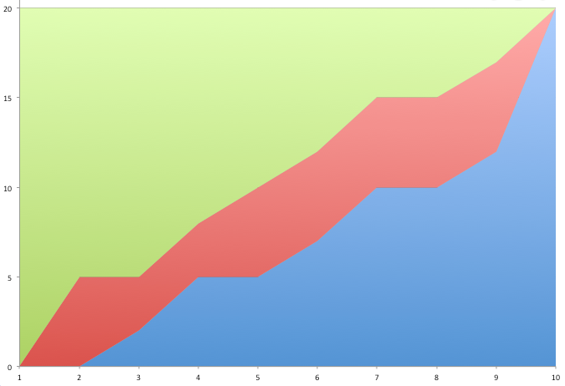
A faire
En cours
Terminé
Dessinez-les dans un diagramme de flux cumulé

Slide 176
A faire
En cours
Terminé
Eléments
Temps →
Dessinez-les dans un diagramme de flux cumulé

Slide 177
A faire
En cours
Terminé
Temps de Cycle
WIP
Dessinez-les dans un diagramme de flux cumulé

Slide 178
2
3
2
A faire
Analyse
Terminé
Dev.
Tests
En cours
Terminé
En cours
Terminé

Slide 179
2
3
2
A faire
Analyse
Terminé
Dev.
Tests
En cours
Terminé
En cours
Terminé

Slide 180
2
3
2
A faire
Analyse
Terminé
Dev.
Tests
En cours
Terminé
En cours
Terminé

Slide 181
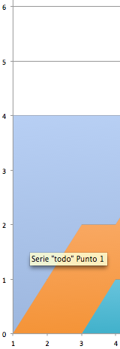
2
3
2
A faire
Analyse
Terminé
Dev.
Tests
En cours
Terminé
En cours
Terminé

Slide 182
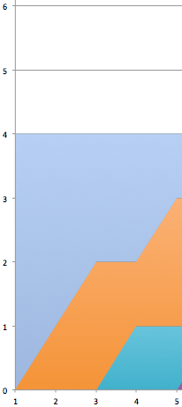
2
3
2
A faire
Analyse
Terminé
Dev.
Tests
En cours
Terminé
En cours
Terminé

Slide 183
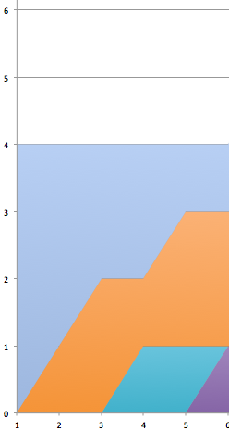
2
3
2
A faire
Analyse
Terminé
Dev.
Tests
En cours
Terminé
En cours
Terminé

Slide 184
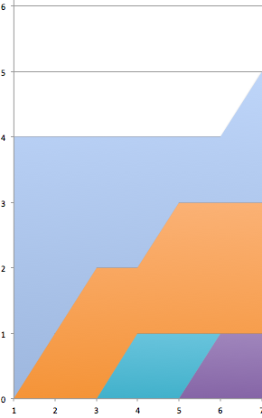
2
3
2
A faire
Analyse
Terminé
Dev.
Tests
En cours
Terminé
En cours
Terminé

Slide 185
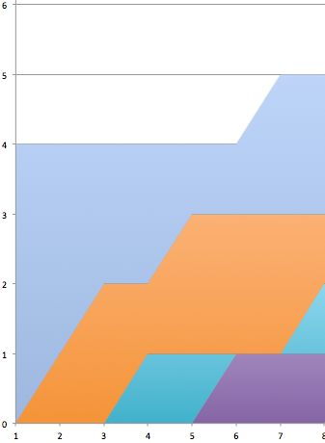
2
3
2
A faire
Analyse
Terminé
Dev.
Tests
En cours
Terminé
En cours
Terminé

Slide 186
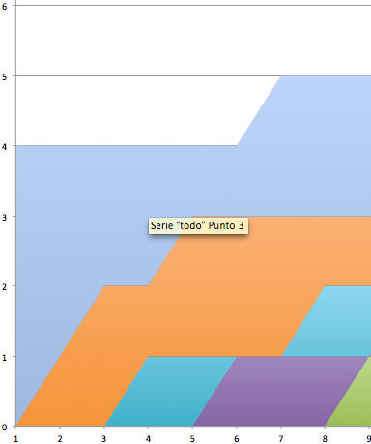
2
3
2
A faire
Analyse
Terminé
Dev.
Tests
En cours
Terminé
En cours
Terminé

Slide 187
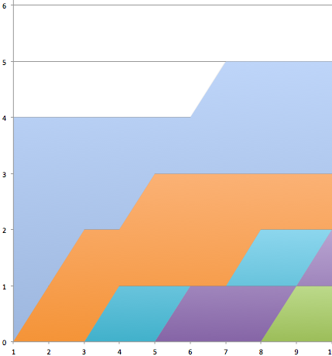
2
3
2
A faire
Analyse
Terminé
Dev.
Tests
En cours
Terminé
En cours
Terminé

Slide 188
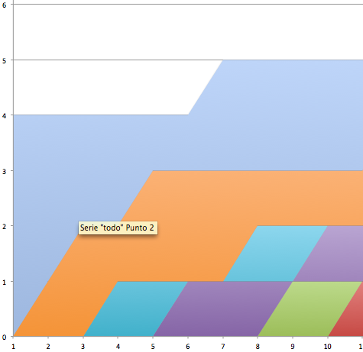
2
3
2
A faire
Analyse
Terminé
Dev.
Tests
En cours
Terminé
En cours
Terminé

Slide 189
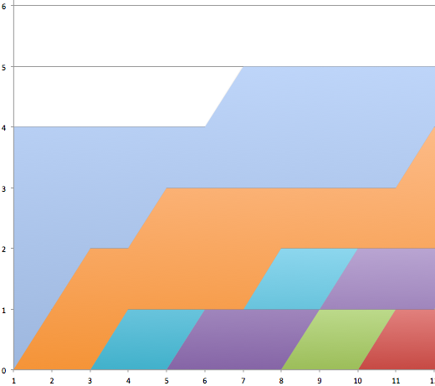
2
3
2
A faire
Analyse
Terminé
Dev.
Tests
En cours
Terminé
En cours
Terminé

Slide 190
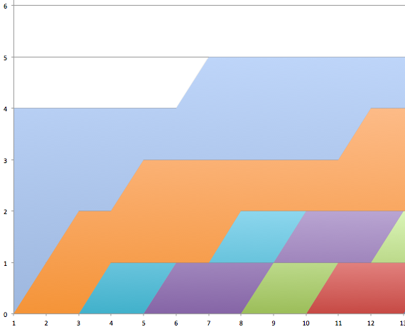
2
3
2
A faire
Analyse
Terminé
Dev.
Tests
En cours
Terminé
En cours
Terminé

Slide 191
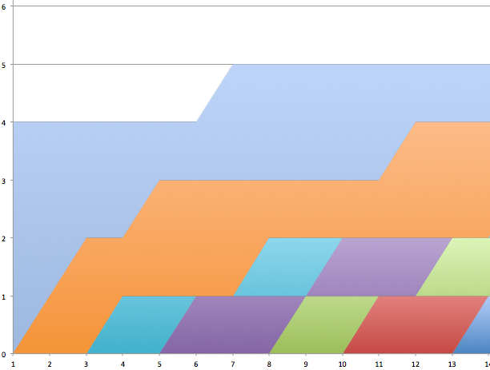
2
3
2
A faire
Analyse
Terminé
Dev.
Tests
En cours
Terminé
En cours
Terminé
← Cool premier Terminé !

Slide 192
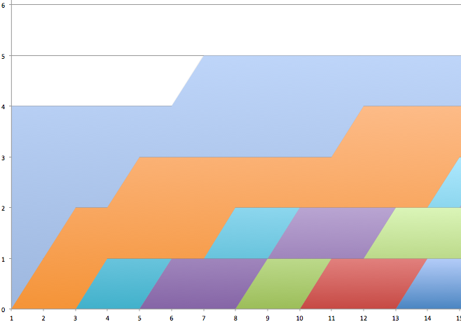
2
3
2
A faire
Analyse
Terminé
Dev.
Tests
En cours
Terminé
En cours
Terminé

Slide 193
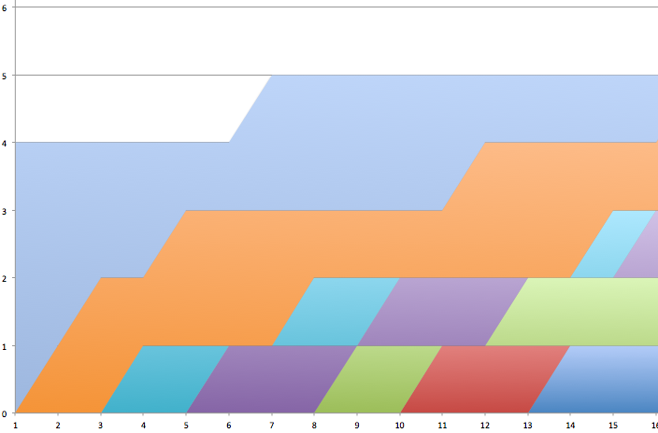
2
3
2
A faire
Analyse
Terminé
Dev.
Tests
En cours
Terminé
En cours
Terminé

Slide 194
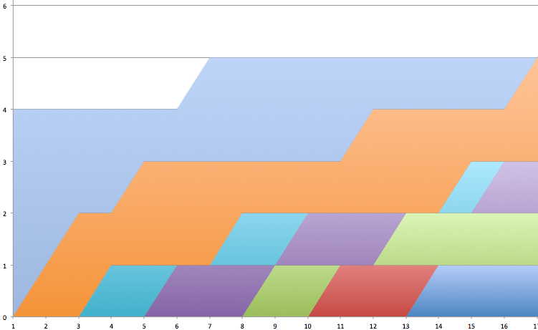
2
3
2
A faire
Analyse
Terminé
Dev.
Tests
En cours
Terminé
En cours
Terminé

Slide 195
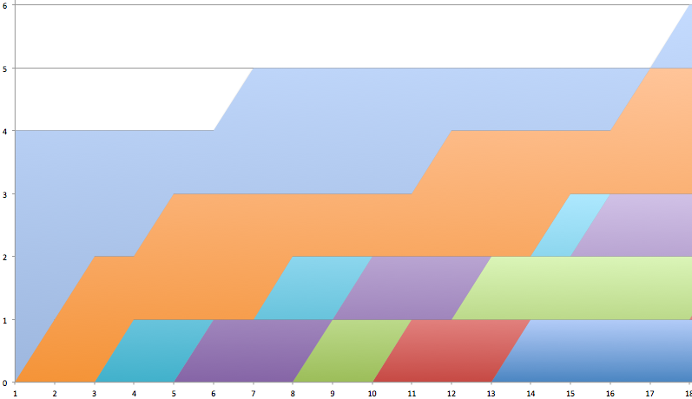
2
3
2
A faire
Analyse
Terminé
Dev.
Tests
En cours
Terminé
En cours
Terminé

Slide 196
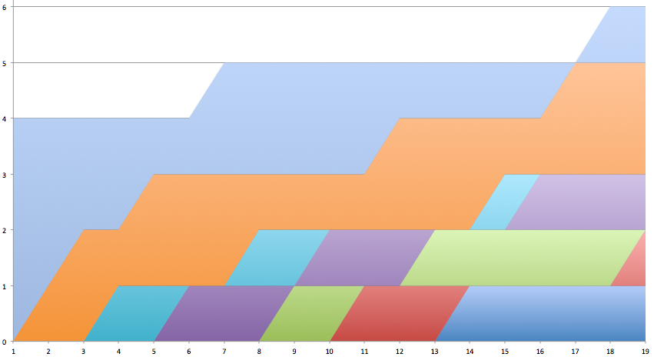
2
3
2
A faire
Analyse
Terminé
Dev.
Tests
En cours
Terminé
En cours
Terminé

Slide 197
Exemples réels

Slide 198
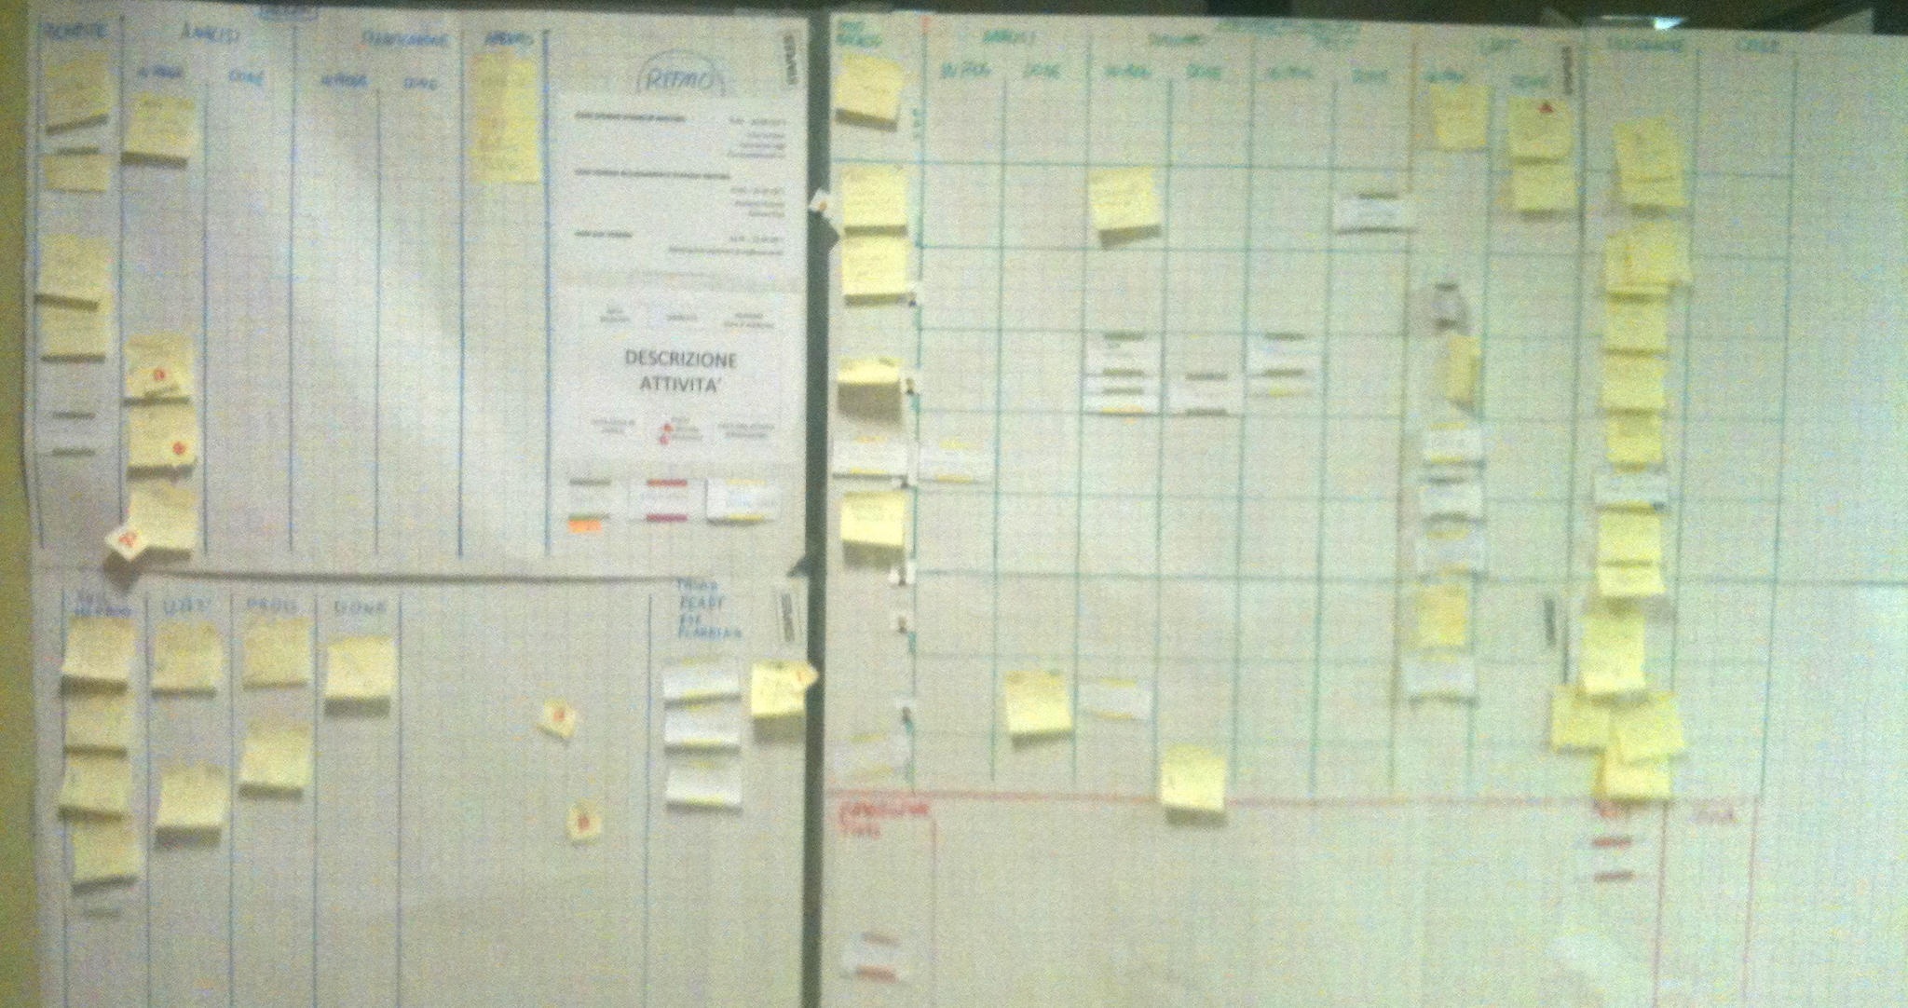

Slide 199
Sélection des idées business
Equipes
Clôture
Urgences

Slide 202
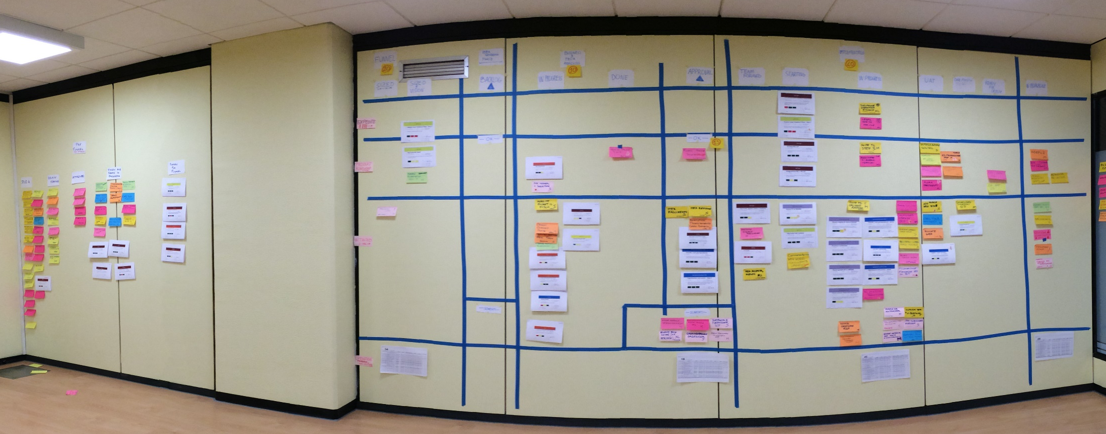
Pre-portefeuille
Portefeuille
Rassemblement des initiatives
Analyse des initiatives et implémentation
Vision et tailles de T-Shirt
Business Model, cas d’utilisation, Backlog, Développement, Validation, Déploiement

Slide 203
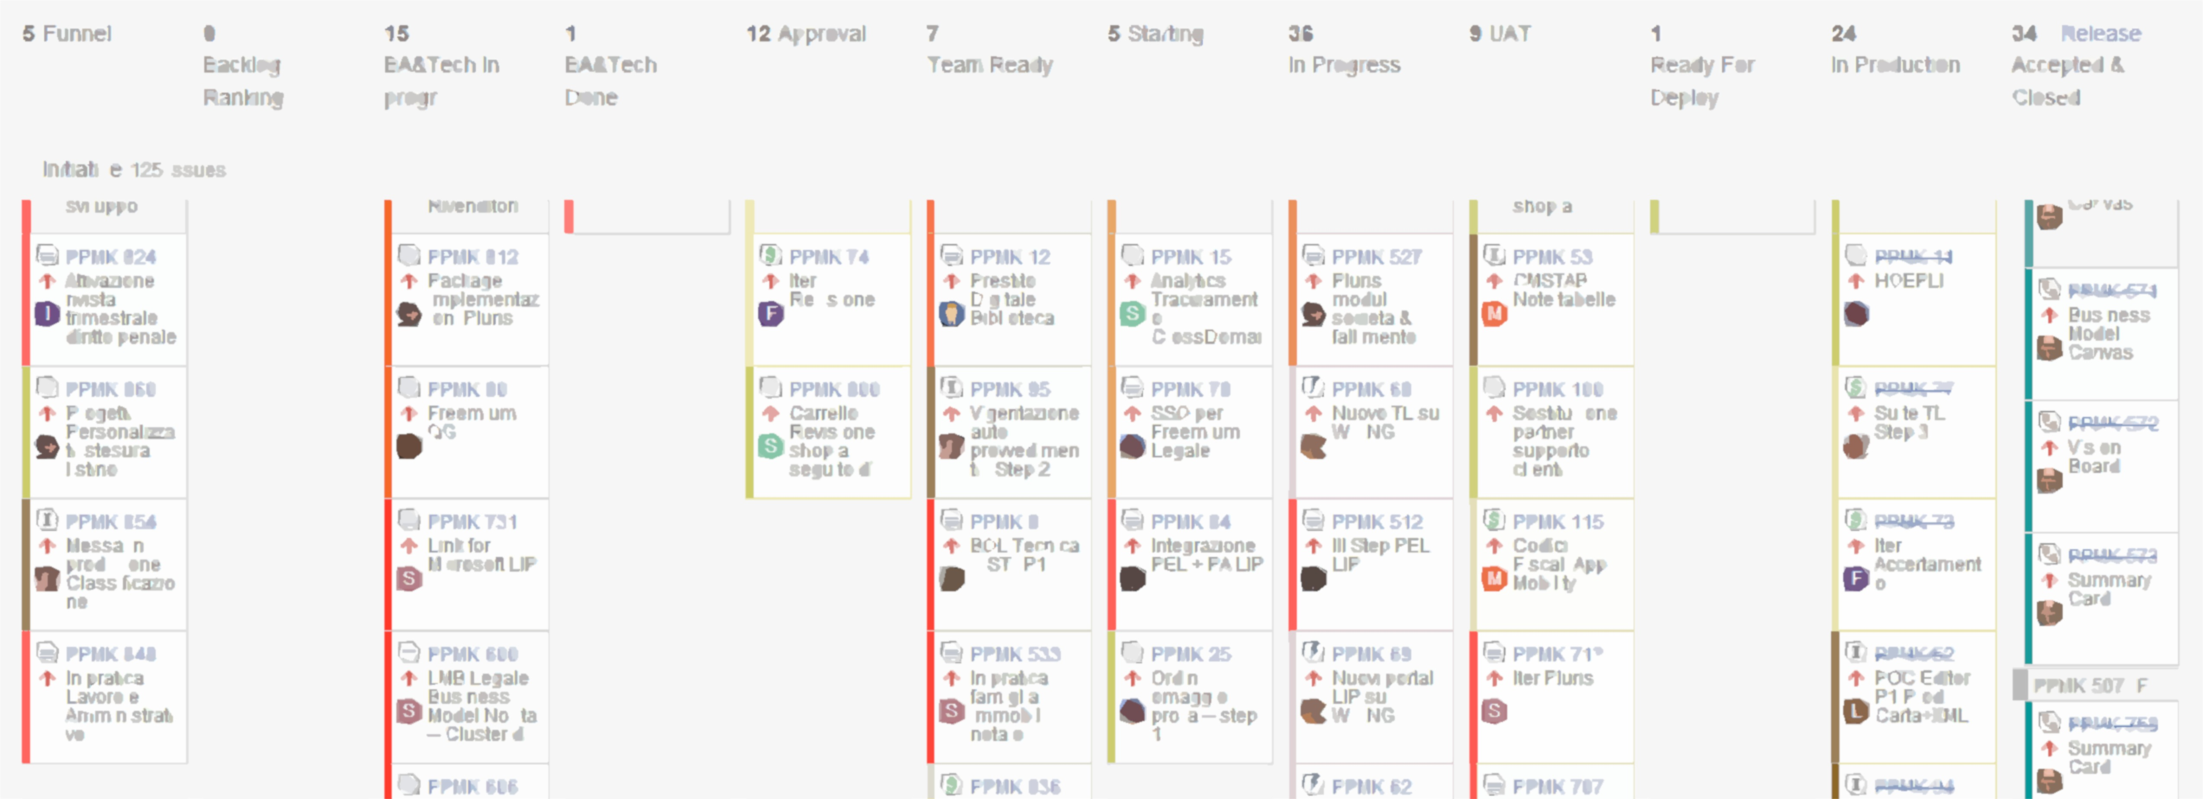

Slide 204
*http://trello.com

Slide 205
Ce n’est pas la fin…
… c’est juste le début de votre voyage !
Kanban n’est pas seulement un tableau; Lean n’est pas seulement Kanban.
Soyez curieux, respectez les gens et améliorez-vous…
Toujours !
Restez connectés pour la prochaine version :
Tableau kanban de portefeuille
Prisonnier des métriques
Graphiques de contrôle
Comment réduire le WIP pas à pas de la situation actuelle à un flux unique

Slide 206
Visitez www.agilereloaded.it
pour plus d’informations
Giulio Roggero
Traduction en français par
Franck Beulé
beule.fr
giulio@agilereloaded.it
@giulioroggero

